Slide 1

Формирование и исполнение инвестиционной программы
АО «Сетевая компания»
Докладчик:
Мазитов Азат Ильгизович
Заместитель Генерального директора – директор по строительству

Slide 2
ПОРЯДОК ФОРМИРОВАНИЯ ИНВЕСТИЦИОННОЙ ПРОГРАММЫ;
ИТОГИ РЕАЛИЗАЦИИ ИНВЕСТИЦИОННОЙ ПРОГРАММЫ ЗА 2021 ГОД;
ЭФФЕКТ ОТ РЕАЛИЗАЦИИ ИНВЕСТИЦИОННОЙ ПРОГРАММЫ;
ПРОБЛЕМНЫЕ ВОПРОСЫ, ВОЗНИКАЮЩИЕ В ХОДЕ ИСПОЛНЕНИЯ ИВЕСТИЦИОННОЙ ПРОГРАММЫ;
ХОД РЕАЛИЗАЦИИ ИНВЕСТИЦИОННОЙ ПРОГРАММЫ В 2022 ГОДУ И ПЛАНОВЫЕ ПОКАЗАТЕЛИ НА 2023 ГОД.

Slide 3
ПОРЯДОК ФОРМИРОВАНИЯ
ИНВЕСТИЦИОННОЙ ПРОГРАММЫ

Slide 4
ОСНОВНЫМ ЗАКОНОМ,
РЕГУЛИРУЮЩИМ ИНВЕСТИЦИОННУЮ ДЕЯТЕЛЬНОСТЬ
В ЭЛЕКТРОЭНЕРГЕТИКЕ, ЯВЛЯЕТСЯ ФЕДЕРАЛЬНЫЙ ЗАКОН ОТ 26.03.2003 №35-ФЗ «ОБ ЭЛЕКТРОЭНЕРГЕТИКЕ».
Закон устанавливает полномочия органов государственной власти Российской Федерации в области государственного регулирования и контроля в электроэнергетике, в том числе по утверждению и согласованию инвестиционных программ субъектов электроэнергетики, определяет основные требования к определению финансовых потребностей, необходимых для реализации мероприятий инвестиционных программ.

Slide 5
ПОРЯДОК ФОРМИРОВАНИЯ ИНВЕСТИЦИОННОЙ ПРОГРАММЫ
СОГЛАСНО ТРЕБОВАНИЙ ПУНКТА 30 ПОСТАНОВЛЕНИЯ ПРАВИТЕЛЬСТВА РФ
ОТ 17 ОКТЯБРЯ 2009 ГОДА №823
«О СХЕМАХ И ПРОГРАММАХ ПЕРСПЕКТИВНОГО РАЗВИТИЯ ЭЛЕКТРОЭНЕРГЕТИКИ»
СХЕМЫ И ПРОГРАММЫ РАЗВИТИЯ ЭЛЕКТРОЭНЕРГЕТИКИ РЕГИОНОВ ЯВЛЯЮТСЯ ОСНОВОЙ ДЛЯ РАЗРАБОТКИ ИНВЕСТИЦИОННЫХ ПРОГРАММ РАСПРЕДЕЛИТЕЛЬНЫХ СЕТЕВЫХ КОМПАНИЙ.

Slide 6

РАССМОТРЕНИЕ И СОГЛАСОВАНИЕ ИНВЕСТИЦИОННОЙ ПРОГРАММЫ
Министерство энергетикии Российской Федерации
Инвестиционная программа АО «Сетевая компания»
Государственный комитет Республики Татарстан по тарифам
Филиал ОАО "СО ЕЭС" Объединенное Диспетчерское Управление Энергосистемами Средней Волги
Министерство промышленности и торговли
Республики Татарстан
Межотраслевой совет потребителей по вопросам деятельности субъектов естественных монополий при Президенте Республики Татарстан

Slide 7
КРИТЕРИИ И ПРИОРИТЕТЫ ИНВЕСТИЦИОННОЙ ПРОГРАММЫ
1. Мероприятия, направленные на повышение надежности функционирования электросетевого комплекса. Обновление (замещение) электросетевого комплекса.
объекты, повреждённые вследствие аварий для восстановления нормальной схемы электроснабжения потребителей и для достижения нормативных параметров повреждённого объекта;
мероприятия, направленные на подготовку к особым периодам (ОЗП, паводок, гроза);
мероприятия по снижению рисков нарушения электроснабжения в регионах с высокими рисками нарушения электроснабжения в осенне-зимний период;
объекты, обеспечивающие исполнение предписаний государственных надзорных и ведомственных контролирующих органов;
мероприятия Программы модернизации (реновации) электросетевых объектов Общества:
мероприятия по созданию «цифровой сети», в том числе мероприятия по модернизации учета электрической энергии:
- наблюдаемость сети;
- автоматизированное удаленное управление;
- современные системы связи;
- платформенные системы автоматизации;
- подстанции с элементами «цифровой» подстанции.

Slide 8
КРИТЕРИИ И ПРИОРИТЕТЫ ИНВЕСТИЦИОННОЙ ПРОГРАММЫ
2. Деятельность по технологическому присоединению.
2. Деятельность по технологическому присоединению.
объекты, необходимые для выполнения обязательств по заключенным и прогнозным договорам об осуществлении технологического присоединения категории льготных потребителей (до 150 кВт);
иные мероприятия по технологическому присоединению.
3. Мероприятия , направленные на развитие электросетевого комплекса.
инвестиционные проекты по строительству (реконструкции с увеличением пропускной способности электрической сети и (или) мощности отдельных подстанций).
4. Прочие мероприятия.
проекты по консолидации электросетевых активов;
технические мероприятия по снижению потерь электрической энергии;
программа по обновлению автотранспорта;
программа по реконструкции зданий и сооружений;
целевые программы;
иные мероприятия.

Slide 9
ИТОГИ РЕАЛИЗАЦИИ
ИНВЕСТИЦИОННОЙ ПРОГРАММЫ ЗА 2021 ГОД

Slide 10
ИСТОЧНИКИ ФИНАНСИРОВАНИЯ ИНВЕСТИЦИОННОЙ ДЕЯТЕЛЬНОСТИ 2021 ГОДА, млн.руб.
Освоение источников финансирования
2021г.
9 175 млн.руб., 117%
Источники финансирования 2021г.
7 818 млн.руб.
Тарифные источники
Нетарифные источники

Slide 11
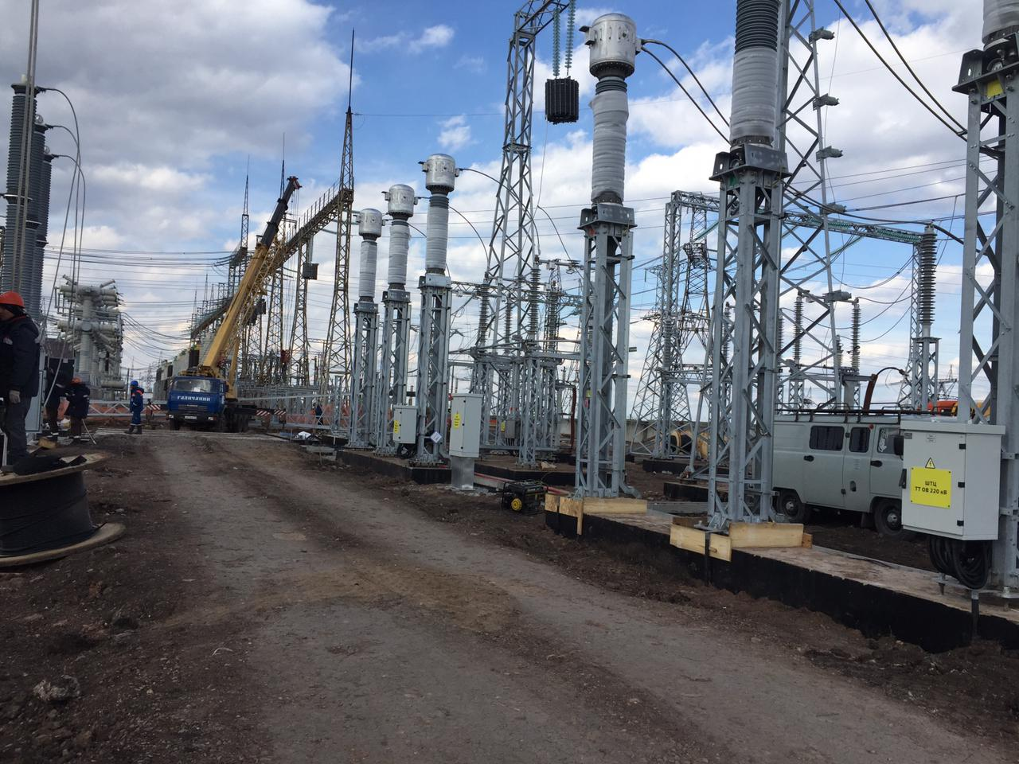
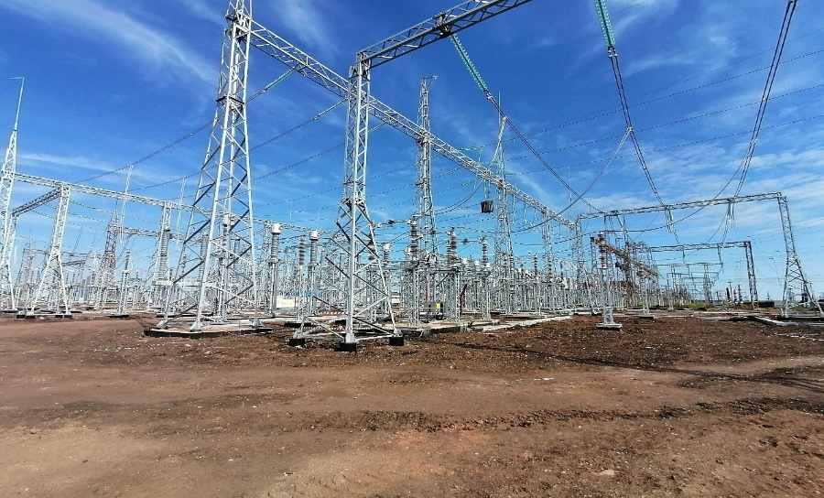
КЛЮЧЕВЫЕ ИНВЕСТИЦИОННЫЕ ПРОЕКТЫ 2021 ГОДА
Реконструкция ОРУ 220 кВ ПС 500 кВ Бугульма
Цель инвестиционного проекта:
замена физически и морально устаревшего оборудования, повышение надежности электроснабжения потребителей

Slide 12
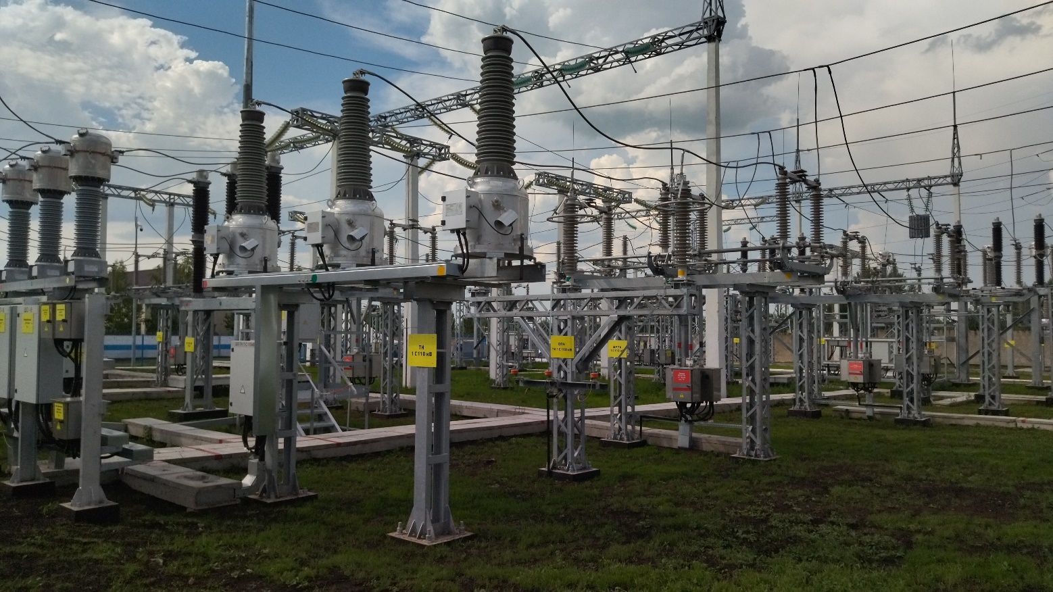
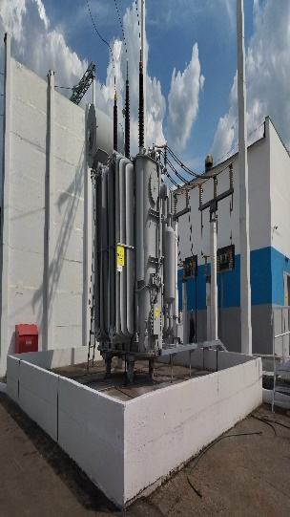
КЛЮЧЕВЫЕ ИНВЕСТИЦИОННЫЕ ПРОЕКТЫ 2021 ГОДА
Реконструкция
ПС 110 кВ Прикамская
Цель инвестиционного проекта:
замена физически и морально устаревшего оборудования, повышение надежности электроснабжения потребителей

Slide 13
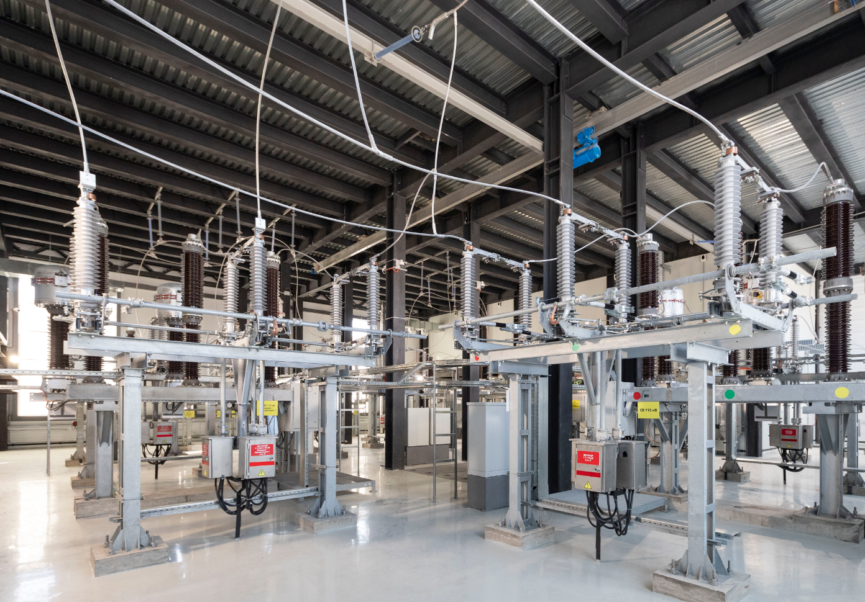
КЛЮЧЕВЫЕ ИНВЕСТИЦИОННЫЕ ПРОЕКТЫ 2021 ГОДА
Реконструкция
ПС 110 кВ Азино
Цель инвестиционного проекта:
замена физически и морально устаревшего оборудования, повышение надежности электроснабжения потребителей

Slide 14
ЭФФЕКТ ОТ РЕАЛИЗАЦИИ
ИНВЕСТИЦИОННОЙ ПРОГРАММЫ

Slide 15
ЭФФЕКТ ОТ РЕАЛИЗАЦИИ ИНВЕСТИЦИОННОЙ ПРОГРАММЫ
Основные направления инвестиционной программы
Комплексная реконструкция ПС (замена всего оборудования на современное)
Аварийные
отключения
Основная сеть 35-500 кВ
Частичная реконструкция ПС (замена части оборудования)
Плановые
отключения
Реализация мероприятий ТП
Распределительная сеть
Модернизация оборудования
ИП 2020-2024
«Умная сеть»
Аварийные
отключения
Двухуровневая система диспетчеризации
Цифровизация выполнения работ при переключениях
Плановые
отключения
СДТУ, РЗА
Выполнение требований ФЗ в части взаимодействия с АО «СО ЕЭС»

Slide 16
ЭФФЕКТ ОТ РЕАЛИЗАЦИИ ИНВЕСТИЦИОННОЙ ПРОГРАММЫ
Дополнительные направления инвестиционной программы
Установка интеллектуальных приборов учета
ИУЭЭ
Замена отработавших срок приборов учета
Консолидация электрических сетей РТ
Приобретение ОФ
ИП 2020-2024
Принятие на баланс «бесхозных сетей»
Личный кабинет потребителя
Автоматизация
ПО для организации внутренних процессов
Управление вопросами информационной безопасности

Slide 17
ПРОБЛЕМНЫЕ ВОПРОСЫ, ВОЗНИКАЮЩИЕ В ХОДЕ ИСПОЛНЕНИЯ ИНВЕСТИЦИОННОЙ ПРОГРАММЫ

Slide 18
ПРОБЛЕМНЫЕ ВОПРОСЫ, ВОЗНИКАЮЩИЕ В ХОДЕ ИСПОЛНЕНИЯ ИНВЕСТИЦИОННОЙ ПРОГРАММЫ
Изменение стоимости оборудования и материалов, что приводит к увеличению стоимости объектов
Проведение реконструкции в рамках действующего электрооборудования, требует длительного времени реализации, т.к. необходима разработка временных схем электроснабжения, согласование отключения элементов сети с заинтересованными субъектами электроэнергетики
Изменения в принципах отражения хозяйственных операций в бухгалтерском учете с 01.01.22 (вступление в силу ФСБУ №6/2020 «Основные средства», №26/2020 «Капитальные вложения», №25/2018 «Бухгалтерский учета аренды», №5/2019 «Запасы») и, соответственно, неопределенность по отражению расходов в шаблоне ЕИАС источников финансирования капитальных вложений

Slide 19
ПРОБЛЕМНЫЕ ВОПРОСЫ, ВОЗНИКАЮЩИЕ В ХОДЕ ИСПОЛНЕНИЯ ИНВЕСТИЦИОННОЙ ПРОГРАММЫ
В связи с вступлением в силу ФСБУ 20/2020 «Капитальные вложения» с 01.01.2022 поменялась методология отражения в учете пусконаладочных и демонтажных работ:
 | до 31.12.2021 | с 01.01.2022
ПНР под "нагрузкой" | Подконтрольные расходы | В составе капитальных вложений
Демонтажные работы | В составе капитальных вложений | Неподконтрольные расходы

Slide 20
ХОД РЕАЛИЗАЦИИ
ИНВЕСТИЦИОННОЙ ПРОГРАММЫ В 2022 ГОДУ
И ПЛАНОВЫЕ ПОКАЗАТЕЛИ НА 2023 ГОД

Slide 21
ИСТОЧНИКИ ФИНАНСИРОВАНИЯ ИНВЕСТИЦИОННОЙ ДЕЯТЕЛЬНОСТИ 2022 ГОДА, млн.руб.
Источники финансирования 2022г.
7 958 млн.руб.
Освоение источников финансирования
за 1 кв 2022г.
2 929 млн.руб., 37%
Тарифные источники

Slide 22
Инвестиционная программа на 2023 год, млн.руб. без НДС
 | ИП 2023г., млн.руб. без НДС
План по оказанию услуг передачи электроэнергии по электрическим сетям | 7 437
План по работам капитального характера для создания возможности технологического присоединения потребителей | 2 400
План по созданию внешних сетей электроснабжения к жилым домам, строящимся по программе НО «ГЖФ при Президенте РТ» | 140
Приобретение объектов электросетевого хозяйства ГУП РТ «Электрические сети», основных фондов | 383
ВСЕГО : | 10 360

